Slide 1
作耶穌的見證 … 到地極 !

Slide 2
使徒行傳 9:32 - 10:48
第9講
“福音跨越彼得的限制!”

Slide 3
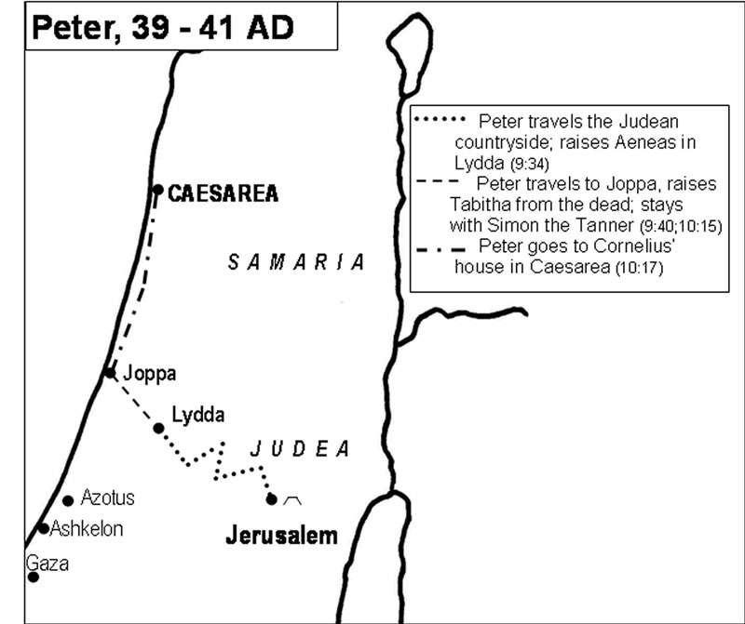

Slide 4
一. 彼得周遊猶太施行神蹟
1. 彼得醫好以尼雅 (徒9:32-35)
彼得周遊各地的時候，也到了住在呂大的聖徒那裡。他遇見一個人，名叫以尼雅，害了癱瘓病，在床上躺臥了八年。
彼得對他說：“以尼雅，耶穌基督醫好你了！起來，收好你的褥子！”他就立刻起來。所有住在呂大和沙崙的人，看見了他就歸向主。

Slide 5
2. 彼得使多加復活 (徒9:36-43)
在約帕有一個女門徒，名叫戴比莎，希臘話叫多加；她為人樂善好施。那時，她因病死了；有人把她洗淨了，停放在樓上。呂大靠近約帕，門徒聽說彼得在那邊，就派兩個人去求他，說：“請到我們那邊去，不要耽延！”

Slide 6
彼得就動身，跟他們一同去。到了之後，他們領他上樓。所有寡婦站在彼得旁邊哭，把多加和她們在一起的時候所做的內衣外衣拿給他看。彼得叫大家出去之後，就跪下來禱告，然後轉過身來對著屍體說：“戴比莎，起來！”她就睜開眼睛，一看見彼得，就坐了起來。

Slide 7
彼得伸手扶她起來，叫聖徒們和寡婦都進來，把多加活活地交給他們。這事傳遍了約帕，就有很多人信了主。此後，彼得在約帕一個製皮工人西門的家裡住了許多日子。

Slide 8
二. 福音超越種族界線
哥尼流蒙主指示去找彼得 (徒10:1-8)
在該撒利亞有一個人，名叫哥尼流，是意大利營的百夫長。 他是一個虔誠的人，他和全家都敬畏 神，對人民行過許多善事，常常向 神禱告。
有一天，大約下午三點鐘，他在異象中，清清楚楚看見 神的一位天使來到他那裡，對他說：“哥尼流！”

Slide 9
他定睛一看，害怕起來，說：“主啊，甚麼事？”天使說：“你的禱告和善行，已經達到 神面前，蒙他記念了。 現在你要派人到約帕去，請那個名叫彼得的西門來。他在一個製皮工人西門的家裡作客，房子就在海邊。” 和他說話的天使走了之後，他就叫了兩個家僕和侍候他的一個虔誠的士兵來，把一切事向他們講明，然後派他們到約帕去。

Slide 10
2. 彼得見異象 往哥尼流家傳道(徒10:9-33)
第二天，大約正午，他們走近那座城的時候，彼得上了房頂去禱告。那家人正在預備飯的時候，彼得覺得餓了，很想吃飯。這時候他魂遊象外，看見天開了，有一件東西，好像一塊大布，綁著四角，降在地上。裡面有地上的各樣四足牲畜，還有昆蟲和天空的飛鳥。

Slide 11
有聲音對他說：“彼得，起來，宰了吃！”
彼得說：“主啊，千萬不可！我從來不吃俗物和不潔的東西。” 第二次又有聲音對他說：“ 神所潔淨的，你不可當作俗物。” 這樣一連三次，那件東西就立刻收回天上去了。彼得猶豫不定，不明白所看見的異象是甚麼意思，

Slide 12
恰好哥尼流派來的人，找到西門的家，站在門口，大聲問：“有沒有一個名叫彼得的西門在這裡作客？”
彼得還在思量那異象，聖靈對他說：“你看，有三個人來找你！起來，下去吧，跟他們一起去，不要疑惑，因為是我差他們來的。”

Slide 13
於是彼得下樓到他們那裡，說：
“看，我就是你們所要找的人。
你們是為甚麼來的？” 他們說： “百夫長哥尼流是個義人，敬畏 神，全猶太族都稱讚他。他得到一位聖天使的指示，請你到他家裡，要聽你的話。” 彼得就請他們進去，留他們住下。

Slide 14
第二天，彼得動身跟他們一同去，另有約帕的幾位弟兄同行。 第三天，他們到了該撒利亞。哥尼流已經招聚了自己的親戚好友在恭候他們。
彼得一進去，哥尼流就迎接他，俯伏在他腳前叩拜。 彼得扶起他，說：“起來，我也是人。”

Slide 15
彼得和他說了話，就進去，看見許多人聚集在那裡，就對他們說：“你們知道，猶太人本來是不准和外國人接近來往的，但 神已經指示了我，不可把任何人當作凡俗或不潔的。所以我一被邀請，就毫不推辭地來了。現在請問：你們請我來是為甚麼事？”

Slide 16
哥尼流說：“四天以前下午三點鐘，我在家裡禱告的時候，忽然有一位身穿光明衣服的人，站在我面前，說：‘哥尼流，你的禱告已蒙垂聽，你的善行在 神面前已蒙記念。你要派人到約帕去，請那個名叫彼得的西門來。他在海邊一個製皮工人西門的家作客。’所以我立刻派人去請你，現在你來了，好極了！我們都在 神面前，要聽主吩咐你的一切話。”

Slide 17
三. 彼得向外族人宣講耶穌
神不偏待人
彼得就開口說：“我實在看出 神是不偏待人的。原來在各民族中，凡敬畏他而行義的，都蒙他悅納。神藉著耶穌基督（他是萬有的主）傳和平的福音，把這道傳給以色列人。你們知道：在約翰傳講洗禮之後，這道從加利利傳遍了猶太，

Slide 18
2. 耶穌行善,趕鬼,受害,復活並且顯現
並且知道 神怎樣用聖靈和能力膏立拿撒勒人耶穌。到各處行善事，醫好所有被魔鬼壓制的人，因為 神與他同在。我們就是他在猶太人之地和耶路撒冷所行一切事的見證人；他們竟然把他掛在木頭上，殺了他。神叫他第三天復活，並且使他顯現，

Slide 19
3. 承認自己是被揀選受託付的見證人
不是顯現給所有的人看，而是給 神預先揀選的見證人看，就是我們這些在他從死人中復活之後，與他一同吃喝的人。
他吩咐我們向人民傳講，鄭重證明他是 神所立，審判活人死人的主。所有先知都為他作見證：所有信他的，都必藉著他的名，罪得赦免。”

Slide 20
四. 福音跨越種族 聖靈臨到外族人
彼得還在說話的時候，聖靈降在所有聽道的人身上，那些受了割禮、跟彼得一同來的信徒，因為聖靈的恩賜也澆灌在外族人的身上，都很驚訝；原來聽見他們講方言，尊 神為大。於是彼得說：“這些人既然領受了聖靈，跟我們一樣，誰能禁止他們受水的洗禮呢？” 就吩咐他們奉耶穌基督的名受洗。後來,他們請彼得住了幾天。

Slide 21
五. 福音也能超越你我的限制 !
哥尼流及彼得的榜樣:
保持親近 神與 神交談的渴望及常態
深深體會 神愛世人的心
承認自己是被揀選受託負的見證人

Slide 22
“惟有你們是 上帝揀選的百姓，是尊貴的祭司，聖潔的民族，是屬於 上帝自己的。
因此，你們能夠向他人展示 上帝的美善，因為 祂召喚你們脫離黑暗，進入 祂
那奇妙的光明之中!”
彼得前書2:9

Slide 23
默想與應用
1. 回顧使徒行傳1-10章，找出福音流傳的軌跡與你想效法的榜樣；並求聖靈顯明在這聖誕節期如何見證基督，與人分享福音?
2. 回顧2012年神的引領,保守與供應，向 神獻上 祂配得的感謝，讚美與敬拜!
3. 善用歲末年終這兩週，花時間親近神，尋求主面，和 神一同規劃新年度的靈修計劃，踏實地與 神同行!

